Slide 1


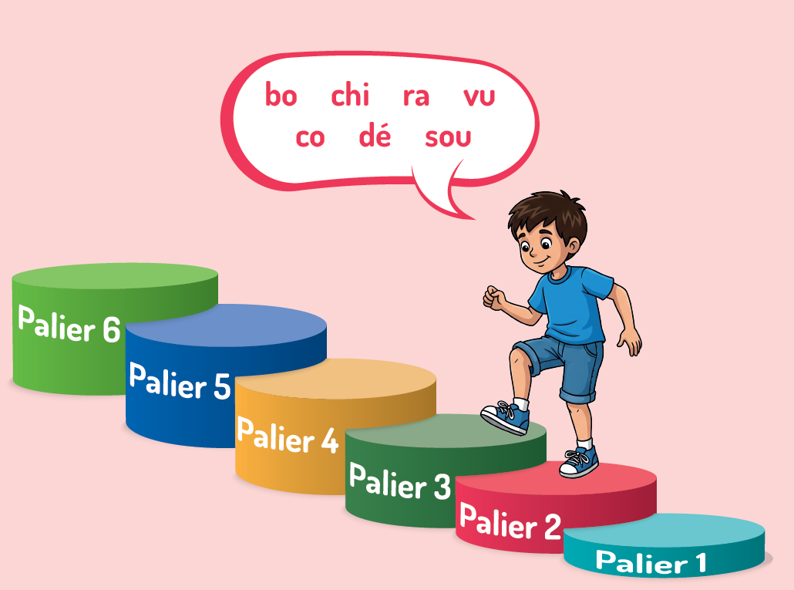
Programme de remédiation intensive -Français-
Parcours 1
Palier: 2
Séance : 8
Version expérimentale pour les Ecoles Pionnières.
Non définitive. En cours d’amélioration.

Slide 2


Pour l’enseignant (e ) – ne pas lire aux élèves
Recommandations générales pour les enseignant(e)s
. 1. Se préparer : lire attentivement l’ensemble des diapositives en amont afin de s’en imprégner et élaborer la carte mentale de la leçon et anticiper les enchaînements.
2. Couvrir le contenu de la leçon avec une vérification permanente de la compréhension : ne pas sauter de diapositives et vérifier la compréhension; en maintenant un rythme soutenu sans temps mort;
3.Rester fidèle au scénario pédagogique : suivre les consignes du ruban didactique activement, sans se limiter à une lecture passive.
4.Expliquer les consignes: s’assurer que tous les élèves comprennent les consignes des activités, en les invitant à les reformuler ou à les réexpliquer, si besoin, dans leur langue maternelle.
5.Donner un feed back riche et systématique : solliciter la participation du maximum d’ élèves en les questionnant et en corrigeant les erreurs.
6.Adopter une posture dynamique : circuler dans la classe, capter l’attention par des explications, et au besoin , illustrer par des exemples;

Slide 3
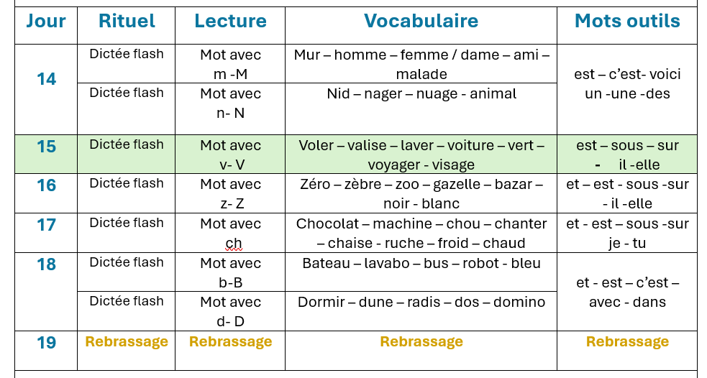
Pour l’enseignant (e ) – ne pas lire aux élèves
La répartition quotidienne des activités
Palier: 2
Séance: 8
Version provisoire pour la formation des enseignants

Slide 4

Pour l’enseignant(e) – ne pas lire aux élèves
À la fin de la séance d’aujourd’hui, au moins 80% des élèves doivent être capables de :
Comprendre et produire les mots du vocabulaire:
voler – valise – laver – voiture – vert – voyager
Identifier, nommer lire et écrire des syllabes avec la lettre « v », puis les utiliser pour lire des mots et des phrases simples.

Slide 5
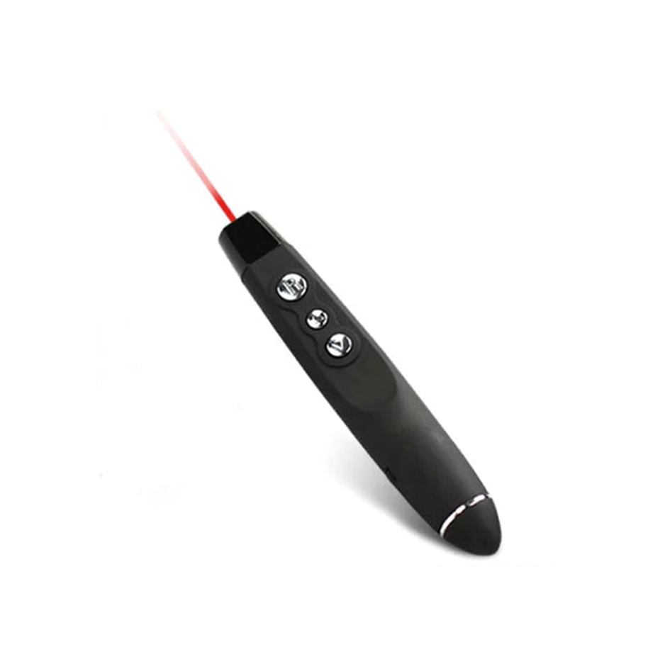


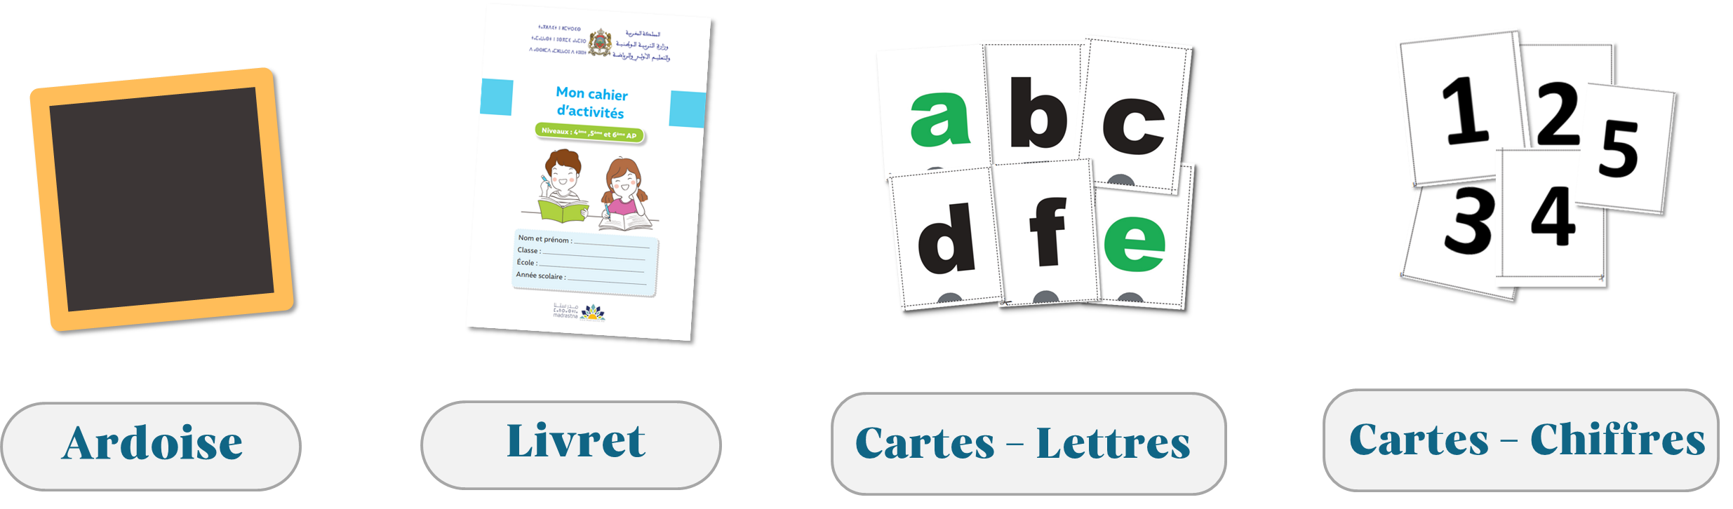
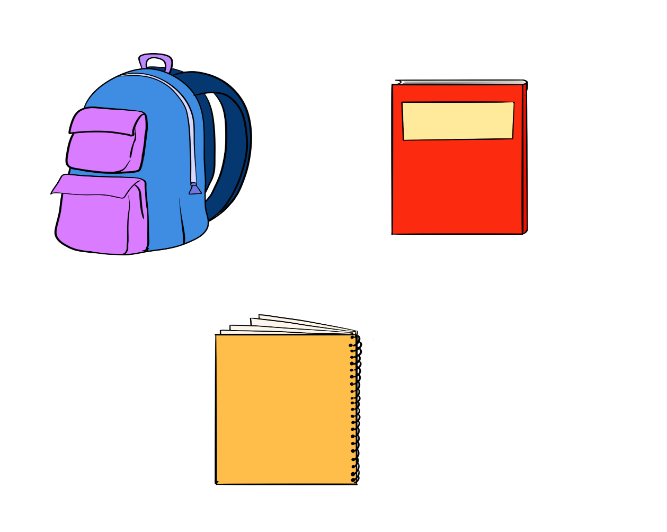

Pour l’enseignant ( e )
Matériel technique
PC + PPT
Pointeur
Projection ajustée
Matériel didactique
Ardoise
Cahier
Livret

Slide 6

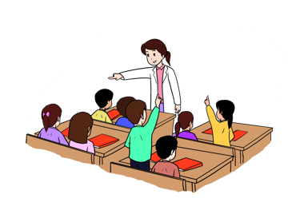
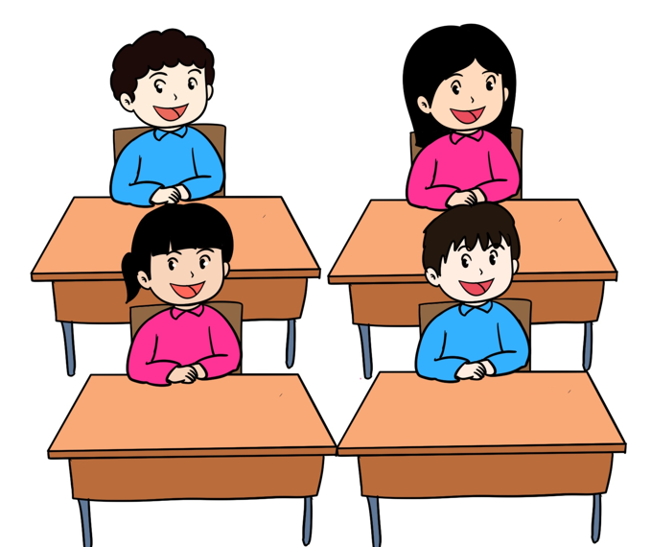

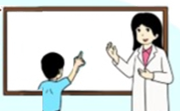

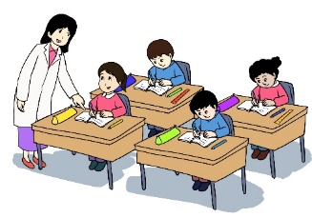
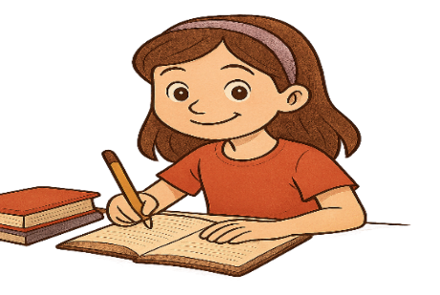
Pictogrammes pour la gestion de la séance.
Pour l’enseignant (e)
Modelage.
Les élèves écoutent.
Questions directes.
L’enseignant( e) désigne des élèves
Répétition chorale.
Toute la classe
participe.
Observation.
Les élèves observent
Passage au tableau.
Un élève réalise la tâche.
Travail en binôme.
Les élèves travaillent à deux .
Pratique autonome.
L’enseignant(e) circule entre les rangs.
Devoir à la maison.
Les élèves recopient leurs devoirs

Slide 7


Plan de la séance 1
1. Rituel
2.Vocabulaire
3.Lecture
4.Écriture
5.Pratique autonome
6.Jeu
10 min
20 min
40 min
20 min
20 min
10 min

Slide 8
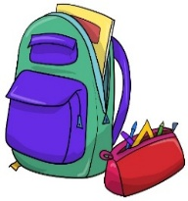



1. Rituel | 2. Vocabulaire | 3. Lecture- écriture | 4.Pratique autonome | 5.Jeu
Prenez vos ardoises et vos livrets de français
Ardoise
Cahier
Livret

Slide 9

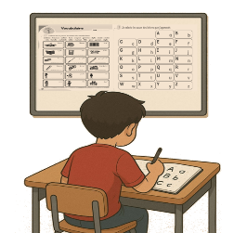
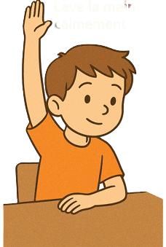
1. Rituel | 2. Vocabulaire | 3. Lecture- écriture | 4.Pratique autonome | 5.Jeu
Révision des pictogrammes vus.

Slide 10
1. Rituel | 2. Vocabulaire | 3. Lecture- écriture | 4.Pratique autonome | 5.Jeu
Qu’est ce que tu dois faire quand tu vois ce pictogramme « travail en binôme » ?

Slide 11
1. Rituel | 2. Vocabulaire | 3. Lecture- écriture | 4.Pratique autonome | 5.Jeu
je lis à voix basse pour que mon camarade entende - J’écoute mon camarade sans l’interrompre - je l’aide seulement quand il bloque. Faire répéter les 3 étapes collectivement.
📖🗣️ Je lis à voix basse
👂🤫 J’écoute
🖐️🤔 Je l’aide

Slide 12
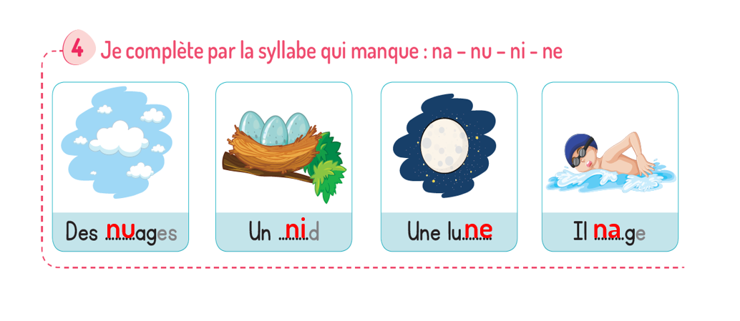
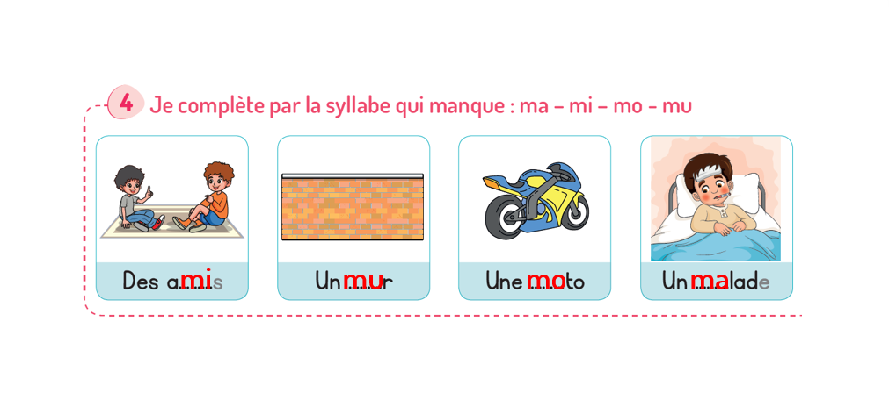
1. Rituel | 2. Vocabulaire | 3. Lecture- écriture | 4.Pratique autonome | 5.Jeu
Corrigez .

Slide 13
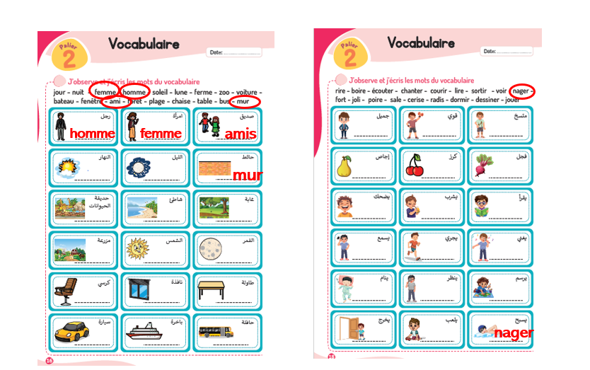
1. Rituel | 2. Vocabulaire | 3. Lecture- écriture | 4.Pratique autonome | 5.Jeu
Corrigez .

Slide 14
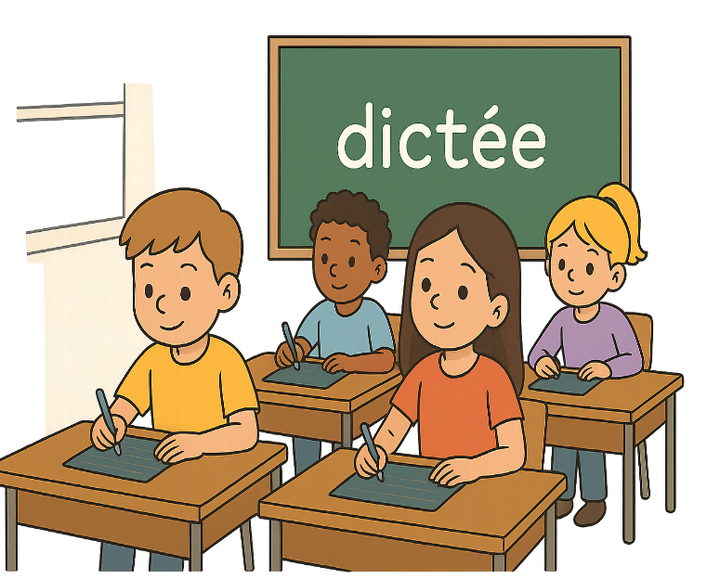
10 min
Rituel
Dictée
Version provisoire pour la formation des enseignants

Slide 15
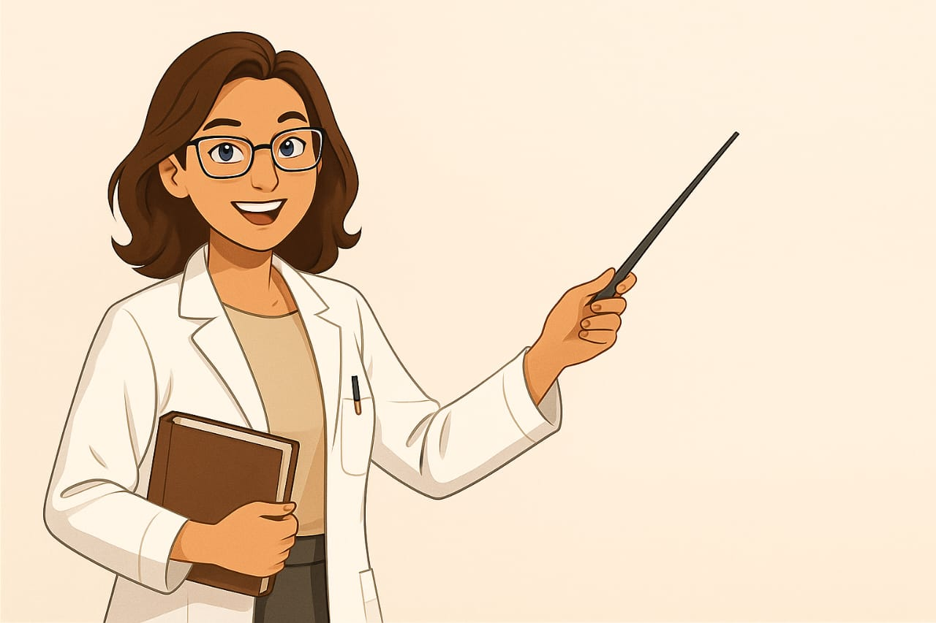
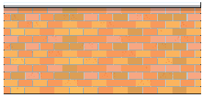
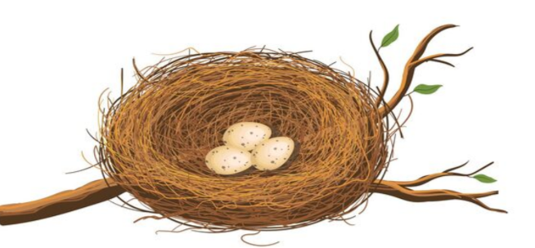
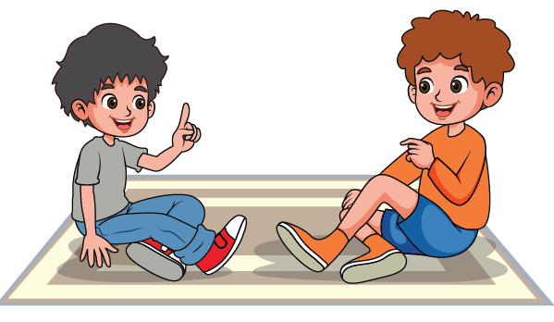
1. Rituel | 2. Vocabulaire | 3. Lecture | 4.Ecriture | 5.Pratique autonome | 6.Jeu
C’est la lune.
Je vais vous montrer des images, et pour chacune, vous écrirez le mot correspondant.

Slide 16
1. Rituel | 2. Vocabulaire | 3. Lecture | 4.Ecriture | 5.Pratique autonome | 6.Jeu
Prenez vos ardoises.

Slide 17
1. Rituel | 2. Vocabulaire | 3. Lecture | 4.Ecriture | 5.Pratique autonome | 6.Jeu
Regardez l’image.
Écrivez le mot sur vos ardoises..

Slide 18
1. Rituel | 2. Vocabulaire | 3. Lecture | 4.Ecriture | 5.Pratique autonome | 6.Jeu
Corrigez un mur
Un mur

Slide 19
1. Rituel | 2. Vocabulaire | 3. Lecture | 4.Ecriture | 5.Pratique autonome | 6.Jeu
Regardez l’image. Écrivez le mot sur vos ardoises..

Slide 20
1. Rituel | 2. Vocabulaire | 3. Lecture | 4.Ecriture | 5.Pratique autonome | 6.Jeu
Corrigez des amis
Des amis

Slide 21
1. Rituel | 2. Vocabulaire | 3. Lecture | 4.Ecriture | 5.Pratique autonome | 6.Jeu
Regardez l’image. Écrivez le mot sur vos ardoises..

Slide 22
1. Rituel | 2. Vocabulaire | 3. Lecture | 4.Ecriture | 5.Pratique autonome | 6.Jeu
Corrigez un nid.
Un nid

Slide 23
1. Rituel | 2. Vocabulaire | 3. Lecture | 4.Ecriture | 5.Pratique autonome | 6.Jeu
Je vais vous dicter une phrase.
Écrivez sur vos ardoises: c’est la lune.

Slide 24
1. Rituel | 2. Vocabulaire | 3. Lecture | 4.Ecriture | 5.Pratique autonome | 6.Jeu
Corrigez. C’est la lune..
C’est la lune

Slide 25

20 min
Vocabulaire
Version provisoire pour la formation des enseignants

Slide 26
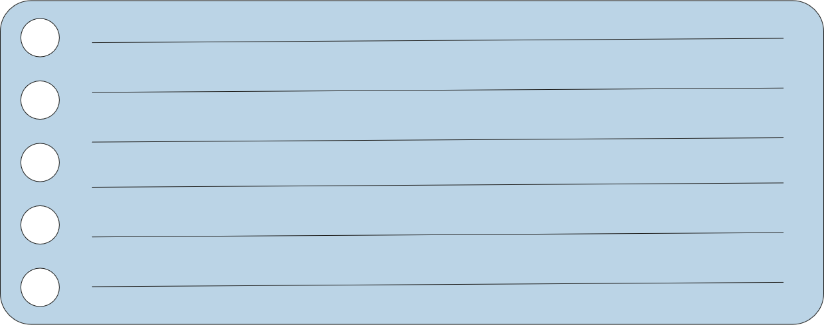

Pour l’enseignant (e )
Objectifs de l’activité
Comprendre et produire les mots du vocabulaire:
voler – valise – laver – voiture – vert – voyager – visage.

Slide 27
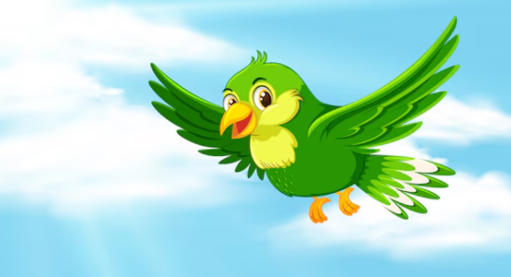
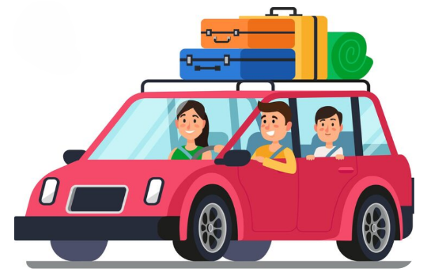
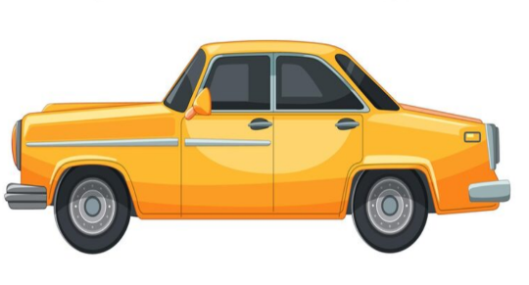
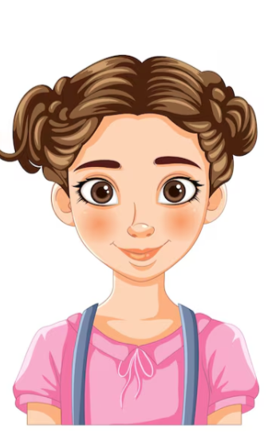
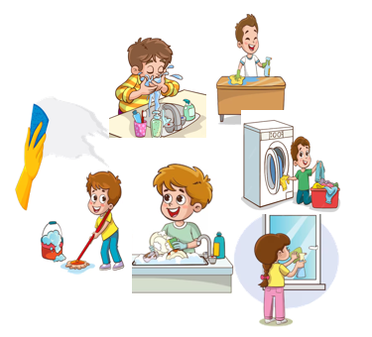
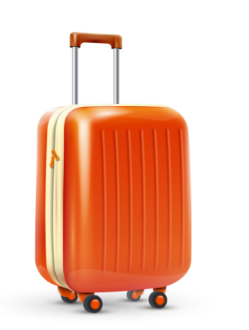

1. Rituel | 2. Vocabulaire | 3. Lecture | 4.Ecriture | 5.Pratique autonome | 6.Jeu
Nous allons apprendre de nouveaux mots en français.

Slide 28

1. Rituel | 2. Vocabulaire | 3. Lecture | 4.Ecriture | 5.Pratique autonome | 6.Jeu
C’est une valise . Comment vous dites valise dans votre langue?

Slide 29
1. Rituel | 2. Vocabulaire | 3. Lecture | 4.Ecriture | 5.Pratique autonome | 6.Jeu
Une valise. Répétons ensemble “une valise”.
Une valise

Slide 30

1. Rituel | 2. Vocabulaire | 3. Lecture | 4.Ecriture | 5.Pratique autonome | 6.Jeu
Vert . Comment vous dites vert dans votre langue?

Slide 31
1. Rituel | 2. Vocabulaire | 3. Lecture | 4.Ecriture | 5.Pratique autonome | 6.Jeu
vert. Répétons ensemble “vert”.
vert

Slide 32

1. Rituel | 2. Vocabulaire | 3. Lecture | 4.Ecriture | 5.Pratique autonome | 6.Jeu
C’est une voiture. Comment vous dites voiture dans votre langue?
.

Slide 33
1. Rituel | 2. Vocabulaire | 3. Lecture | 4.Ecriture | 5.Pratique autonome | 6.Jeu
Une voiture . Répétons ensemble “une voiture”
Une voiture

Slide 34

1. Rituel | 2. Vocabulaire | 3. Lecture | 4.Ecriture | 5.Pratique autonome | 6.Jeu
Voyager . Comment vous dites voyager dans votre langue?

Slide 35
1. Rituel | 2. Vocabulaire | 3. Lecture | 4.Ecriture | 5.Pratique autonome | 6.Jeu
voyager . Répétons ensemble “ voyager”
voyager

Slide 36
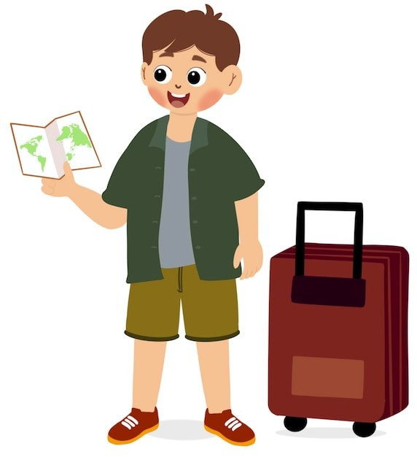
1. Rituel | 2. Vocabulaire | 3. Lecture | 4.Ecriture | 5.Pratique autonome | 6.Jeu
Il voyage. Répétons ensemble “il voyage”.
Il voyage.

Slide 37
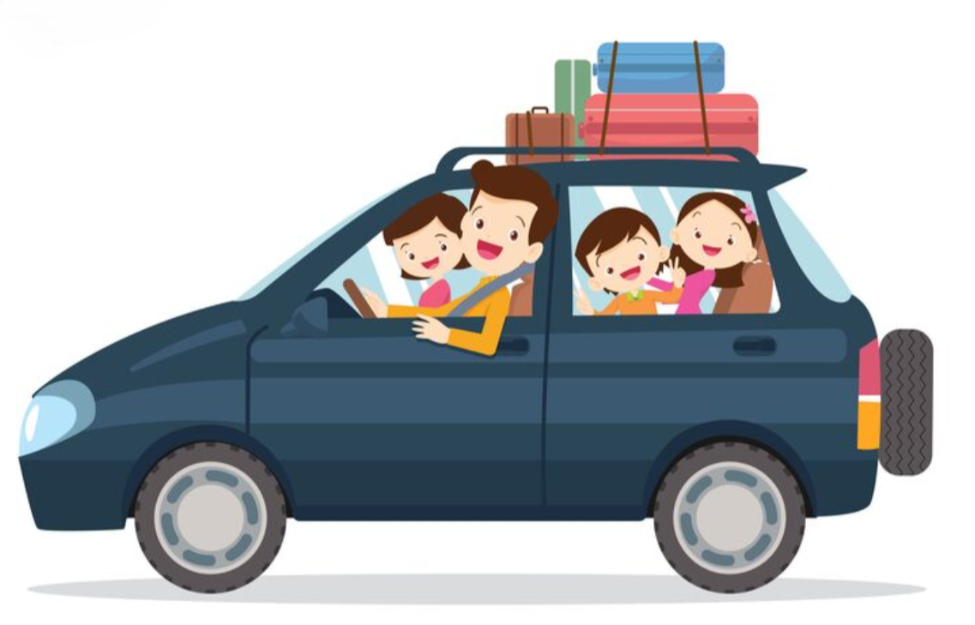
1. Rituel | 2. Vocabulaire | 3. Lecture | 4.Ecriture | 5.Pratique autonome | 6.Jeu
La famille voyage en voiture. Répétons ensemble “la famille voyage en voiture”.
La famille voyage en voiture.

Slide 38



1. Rituel | 2. Vocabulaire | 3. Lecture | 4.Ecriture | 5.Pratique autonome | 6.Jeu
Qui veut dire les mots?
L’enseignant (e) désigne trois élèves. Il pointe les images en changeant l’ordre à chaque fois.

Slide 39
1. Rituel | 2. Vocabulaire | 3. Lecture | 4.Ecriture | 5.Pratique autonome | 6.Jeu
C’est le visage. Comment vous dites visage dans votre langue?

Slide 40
1. Rituel | 2. Vocabulaire | 3. Lecture | 4.Ecriture | 5.Pratique autonome | 6.Jeu
Le visage. Répétons ensemble “le visage”
Le visage

Slide 41
1. Rituel | 2. Vocabulaire | 3. Lecture | 4.Ecriture | 5.Pratique autonome | 6.Jeu
laver. Comment vous dites laver dans votre langue?

Slide 42
1. Rituel | 2. Vocabulaire | 3. Lecture | 4.Ecriture | 5.Pratique autonome | 6.Jeu
laver. Répétons ensemble “laver”.
laver

Slide 43
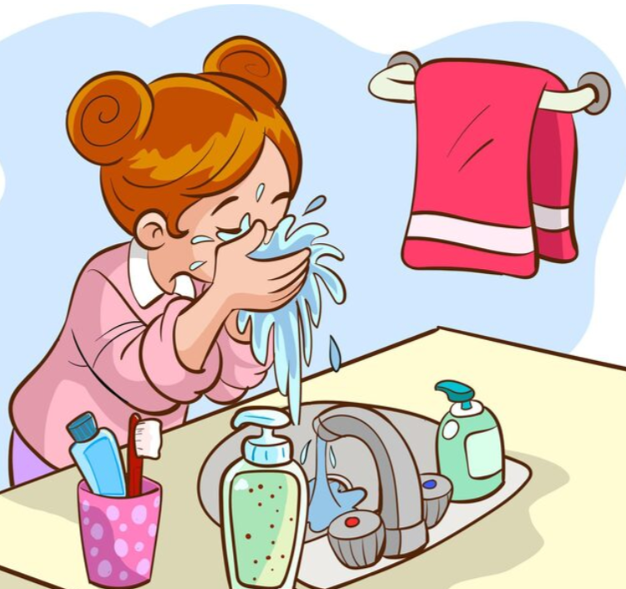
1. Rituel | 2. Vocabulaire | 3. Lecture | 4.Ecriture | 5.Pratique autonome | 6.Jeu
Un
Elle lave le visage. Répétons ensemble elle lave le visge.
Elle lave le visage

Slide 44
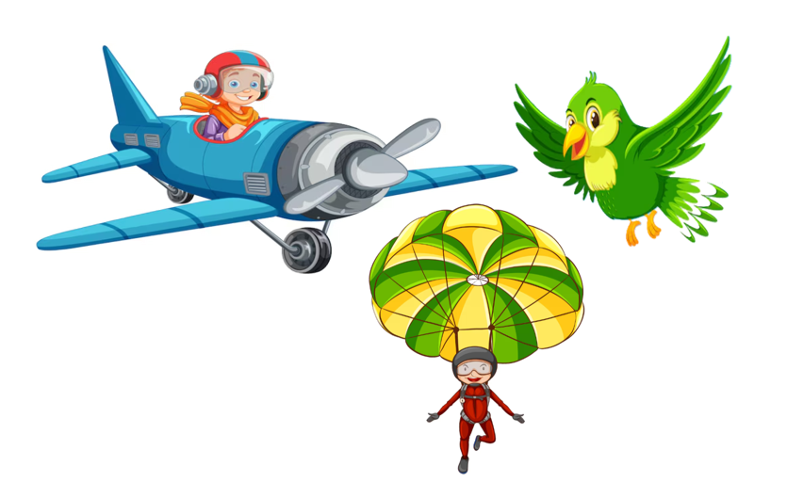
1. Rituel | 2. Vocabulaire | 3. Lecture | 4.Ecriture | 5.Pratique autonome | 6.Jeu
Voler . Comment vous dites voler dans votre langue?

Slide 45
1. Rituel | 2. Vocabulaire | 3. Lecture | 4.Ecriture | 5.Pratique autonome | 6.Jeu
voler . Répétons ensemble “voler”.
voler

Slide 46
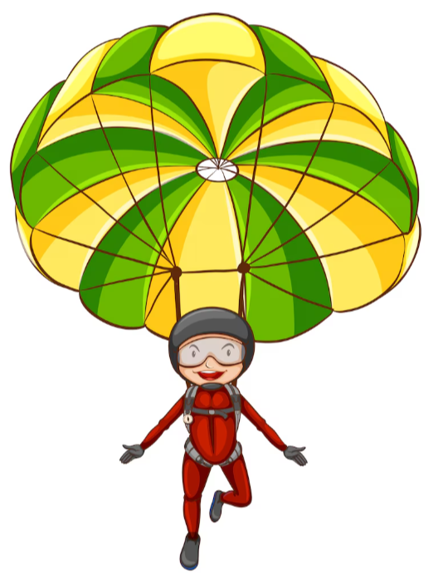
1. Rituel | 2. Vocabulaire | 3. Lecture | 4.Ecriture | 5.Pratique autonome | 6.Jeu
Un
Il vole. Répétons ensemble il vole.
Il vole

Slide 47
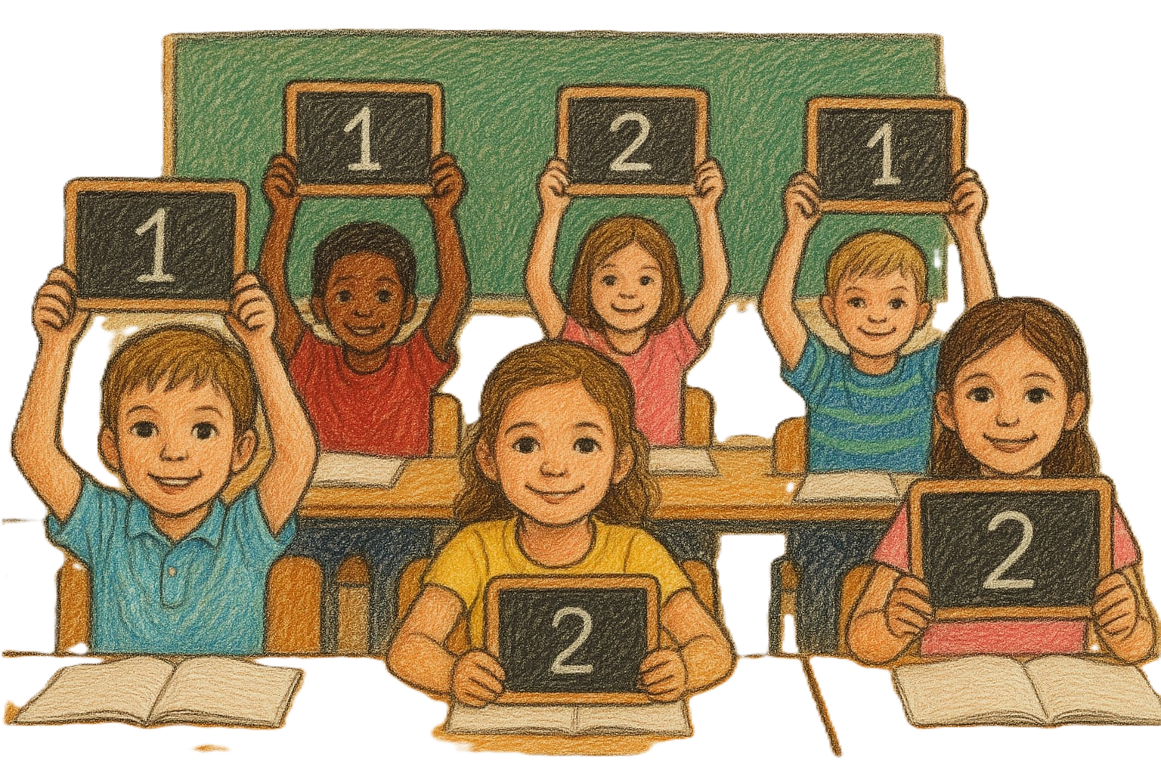
Rebrassage
du vocabulaire (1)
Je dis, tu montres
Version provisoire pour la formation des enseignants

Slide 48
1. Rituel | 2. Vocabulaire | 3. Lecture | 4.Ecriture | 5.Pratique autonome | 6.Jeu
Prenez vos ardoises.

Slide 49
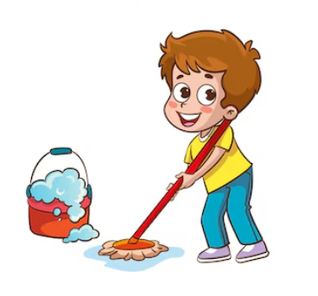

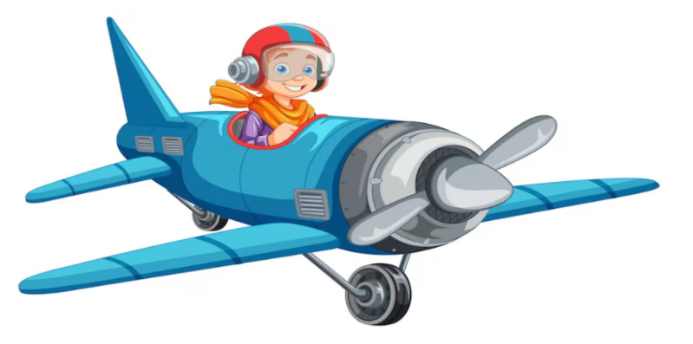

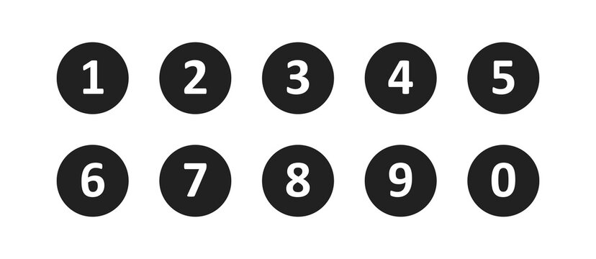
1. Rituel | 2. Vocabulaire | 3. Lecture | 4.Ecriture | 5.Pratique autonome | 6.Jeu
Ecrivez sur vos ardoises le numéro du mot que je vais dire: voler – laver – voyager - vert
L’enseignant (e ) dit les mots un par un en changeant l’ordre.
4

Slide 50
1. Rituel | 2. Vocabulaire | 3. Lecture | 4.Ecriture | 5.Pratique autonome | 6.Jeu
Ecrivez sur vos ardoises le numéro du mot que je vais dire: une voiture-une valise –un visage
L’enseignant (e ) dit les mots un par un en changeant l’ordre.

Slide 51
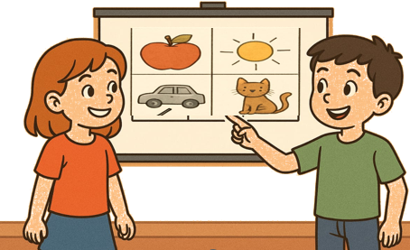
Rebrassage
du vocabulaire (2)
Jeu du duel
Version provisoire pour la formation des enseignants

Slide 52
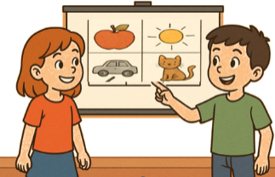

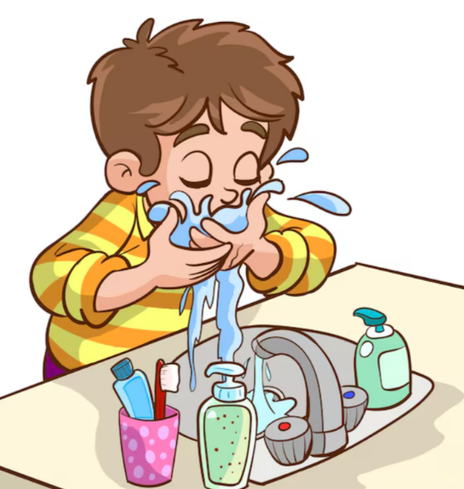
1. Rituel | 2. Vocabulaire | 3. Lecture | 4.Ecriture | 5.Pratique autonome | 6.Jeu
Nous allons jouer au jeu du duel. Qui veut passer au tableau?
L’enseignant (e ) fait passer les élèves deux par deux et annonce le gagnant.

Slide 53
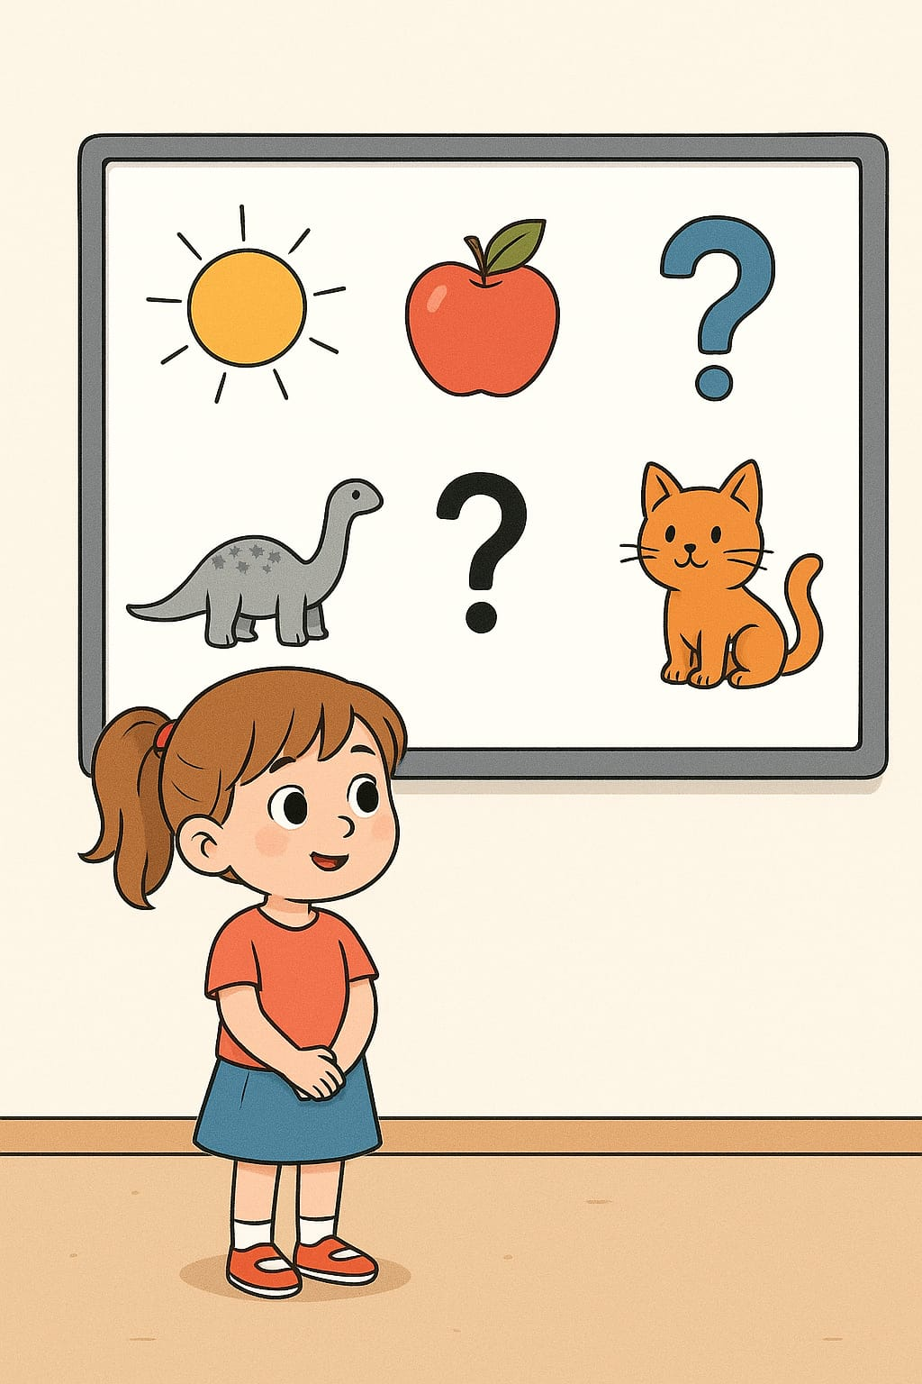
Rebrassage
du vocabulaire (3)
Trouver les mots qui manquent
Version provisoire pour la formation des enseignants

Slide 54

1. Rituel | 2. Vocabulaire | 3. Lecture | 4.Ecriture | 5.Pratique autonome | 6.Jeu
Observez bien les images. Je vais masquer 2 images.

Slide 55

1. Rituel | 2. Vocabulaire | 3. Lecture | 4.Ecriture | 5.Pratique autonome | 6.Jeu
Quels sont les 2 mots qui manquent ?

Slide 56
1. Rituel | 2. Vocabulaire | 3. Lecture | 4.Ecriture | 5.Pratique autonome | 6.Jeu
Les mots qu’il fallait trouver sont laver et voyager

Slide 57

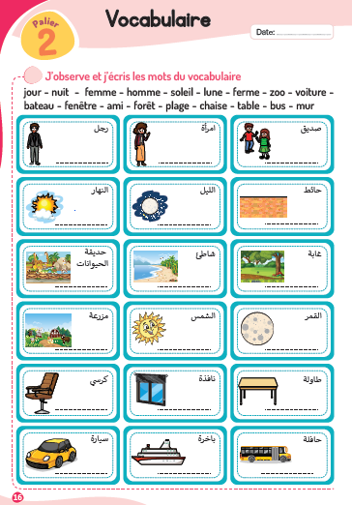
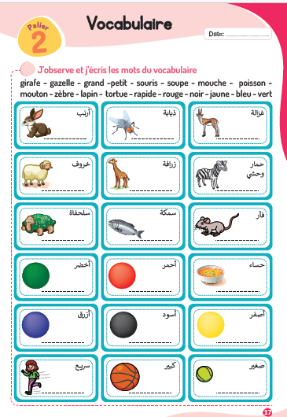
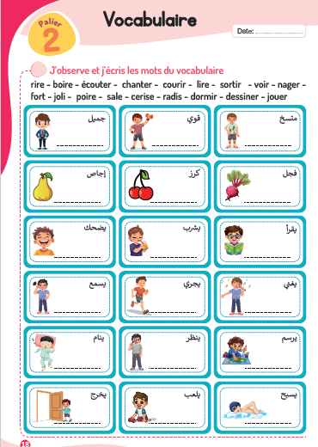
1. Rituel | 2. Vocabulaire | 3. Lecture | 4.Ecriture | 5.Pratique autonome | 6.Jeu
À la maison, écrivez, les mots du vocabulaire que nous avons vus aujourd’hui.
Les pages 16,17 et 18.
Devoir à la maison

Slide 58
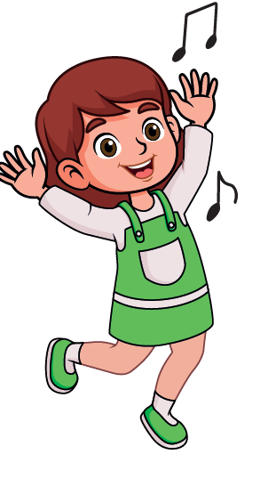
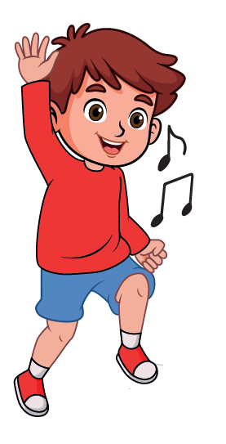
Chanson
Version provisoire pour la formation des enseignants

Slide 59


Nous allons chanter une nouvelle chanson : «tête, épaules , genoux et pieds ».

Slide 60

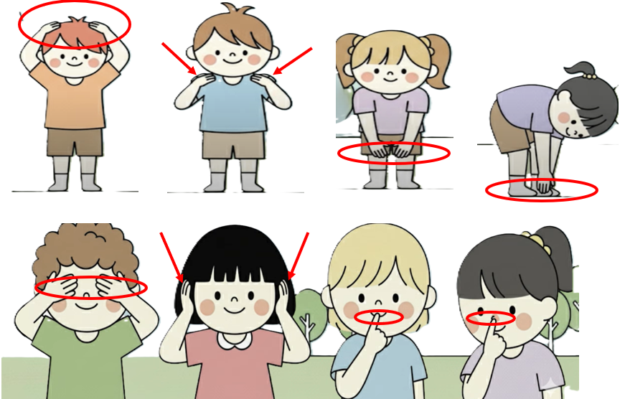
1. Rituel | 2. Vocabulaire | 3. Lecture | 4.Ecriture | 5.Pratique autonome | 6.Jeu
Diffusion automatique.

Slide 61

40 min
Lecture
Présentation des syllabes:
v + ( a - o - u - i - e - é)
Version provisoire pour la formation des enseignants

Slide 62
Pour l’enseignant (e )
Objectifs de l’activité
Identifier, nommer, lire et écrire des syllabes avec la lettre « v », puis les utiliser pour lire des mots et des phrases simples.

Slide 63
1. Rituel | 2. Vocabulaire | 3. Lecture | 4.Ecriture | 5.Pratique autonome | 6.Jeu
v V
Nous allons apprendre à lire des syllabes simples avec la lettre « v », puis les utiliser pour lire des mots et des phrases.

Slide 64
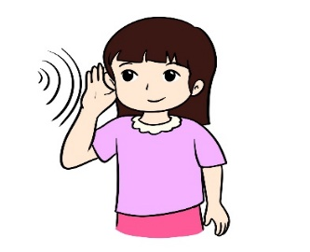
1. Rituel | 2. Vocabulaire | 3. Lecture | 4.Ecriture | 5.Pratique autonome | 6.Jeu
C’est la lettre s. Elle fait le son « v».
v

Slide 65
1. Rituel | 2. Vocabulaire | 3. Lecture | 4.Ecriture | 5.Pratique autonome | 6.Jeu
« v» « a »
Dire le son des lettres.
v
a

Slide 66
1. Rituel | 2. Vocabulaire | 3. Lecture | 4.Ecriture | 5.Pratique autonome | 6.Jeu
« va » . « v» « a » « va ».
Lisons ensemble « v » « a » « va ».
va

Slide 67
1. Rituel | 2. Vocabulaire | 3. Lecture | 4.Ecriture | 5.Pratique autonome | 6.Jeu
« v » « o »
Dire le son des lettres.
v
o

Slide 68
1. Rituel | 2. Vocabulaire | 3. Lecture | 4.Ecriture | 5.Pratique autonome | 6.Jeu
« vo ». « v » « o » «vo ».
Lisons ensemble « v » « o » «vo ».
vo

Slide 69
1. Rituel | 2. Vocabulaire | 3. Lecture | 4.Ecriture | 5.Pratique autonome | 6.Jeu
« v » « i »
Dire le son des lettres.
v
i

Slide 70
1. Rituel | 2. Vocabulaire | 3. Lecture | 4.Ecriture | 5.Pratique autonome | 6.Jeu
«vi ». «v» « i » « vi ». Lisons ensemble «vi» « i » « vi ».
vi

Slide 71
1. Rituel | 2. Vocabulaire | 3. Lecture | 4.Ecriture | 5.Pratique autonome | 6.Jeu
« v » « e »
Dire le son des lettres.
v
e

Slide 72
1. Rituel | 2. Vocabulaire | 3. Lecture | 4.Ecriture | 5.Pratique autonome | 6.Jeu
« ve ». «v» « e» «ve ». Lisons ensemble « v » « e» «ve ».
ve

Slide 73
1. Rituel | 2. Vocabulaire | 3. Lecture | 4.Ecriture | 5.Pratique autonome | 6.Jeu
« v » « é »
Dire le son des lettres.
v
é

Slide 74
1. Rituel | 2. Vocabulaire | 3. Lecture | 4.Ecriture | 5.Pratique autonome | 6.Jeu
« vé ». « v» « é» «vé ». Lisons ensemble « v » « é» « vé ».
vé

Slide 75
1. Rituel | 2. Vocabulaire | 3. Lecture | 4.Ecriture | 5.Pratique autonome | 6.Jeu
« v » « u »
Dire le son des lettres.
v
u

Slide 76
1. Rituel | 2. Vocabulaire | 3. Lecture | 4.Ecriture | 5.Pratique autonome | 6.Jeu
«vu ». «v» « u» « vu ». Lisons ensemble «. «v» « u» « vu ».
vu

Slide 77
1. Rituel | 2. Vocabulaire | 3. Lecture | 4.Ecriture | 5.Pratique autonome | 6.Jeu
« a » « v »
Dire le son des lettres.
a
v

Slide 78
1. Rituel | 2. Vocabulaire | 3. Lecture | 4.Ecriture | 5.Pratique autonome | 6.Jeu
« av». « a » « v » « av ». Lisons ensemble « a » « v » « av ».
av

Slide 79
1. Rituel | 2. Vocabulaire | 3. Lecture | 4.Ecriture | 5.Pratique autonome | 6.Jeu
« o » « v »
Dire le son des lettres.
o
v

Slide 80
1. Rituel | 2. Vocabulaire | 3. Lecture | 4.Ecriture | 5.Pratique autonome | 6.Jeu
« ov ». « o » «v » « ov ». Lisons ensemble . « o » «v » « ov ».
ov

Slide 81
1. Rituel | 2. Vocabulaire | 3. Lecture | 4.Ecriture | 5.Pratique autonome | 6.Jeu
« i » « v»
Dire le son des lettres.
i
v

Slide 82
1. Rituel | 2. Vocabulaire | 3. Lecture | 4.Ecriture | 5.Pratique autonome | 6.Jeu
« iv ». « i » « v » « iv ». Lisons ensemble « i » « v » « iv ».
iv

Slide 83
1. Rituel | 2. Vocabulaire | 3. Lecture | 4.Ecriture | 5.Pratique autonome | 6.Jeu
« é » «v »
Dire le son des lettres.
é
v

Slide 84
1. Rituel | 2. Vocabulaire | 3. Lecture | 4.Ecriture | 5.Pratique autonome | 6.Jeu
« év ». « é » « v » « év ». Lisons ensemble « é » « v » « év ».
év

Slide 85
1. Rituel | 2. Vocabulaire | 3. Lecture | 4.Ecriture | 5.Pratique autonome | 6.Jeu
« u » « v »
Dire le son des lettres.
u
v

Slide 86
1. Rituel | 2. Vocabulaire | 3. Lecture | 4.Ecriture | 5.Pratique autonome | 6.Jeu
« uv ». « u » « v » « uv ». Lisons ensemble « u » «v» « uv »
uv

Slide 87

Rebrassage de lecture (1)
Je lis des syllabes
Version provisoire pour la formation des enseignants

Slide 88












1. Rituel | 2. Vocabulaire | 3. Lecture | 4.Ecriture | 5.Pratique autonome | 6.Jeu
je vais lire l’arbre des syllabes. Écoutez attentivement.
L’enseignant lit l’arbre des syllabes en pointant les lettres.
a
va
o
vo
i
vi
v
u
vu
e
ve
é
vé

Slide 89
1. Rituel | 2. Vocabulaire | 3. Lecture | 4.Ecriture | 5.Pratique autonome | 6.Jeu
Lisons ensemble.
a
va
o
vo
i
vi
v
u
vu
e
ve
é
vé

Slide 90
1. Rituel | 2. Vocabulaire | 3. Lecture | 4.Ecriture | 5.Pratique autonome | 6.Jeu
Je vais lire les syllabes. Ecoutez bien et suivez avec moi.
va – ov – vu - év
uv –ve – iv - vo
vi –av – vé - vu

Slide 91
1. Rituel | 2. Vocabulaire | 3. Lecture | 4.Ecriture | 5.Pratique autonome | 6.Jeu
Lisons ensemble.
va – ov – vu - év
uv –ve – iv - vo
vi –av – vé - vu

Slide 92
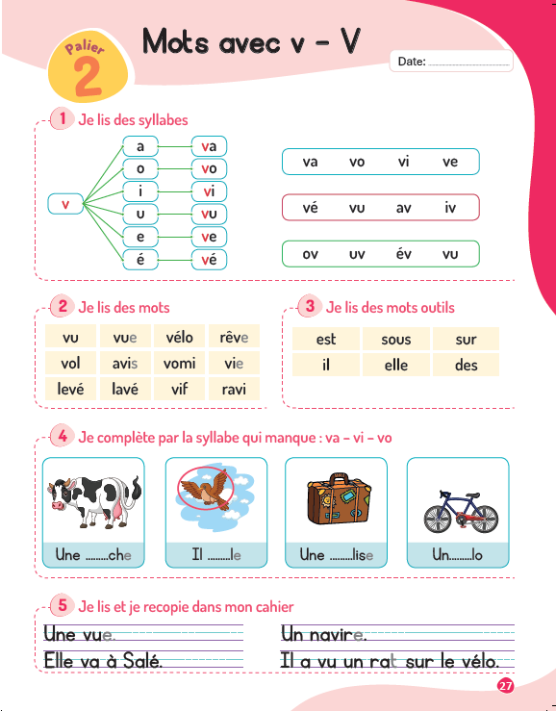
1. Rituel | 2. Vocabulaire | 3. Lecture | 4.Ecriture | 5.Pratique autonome | 6.Jeu
Ouvrez vos livrets à l’activité 1, page 27

Slide 93
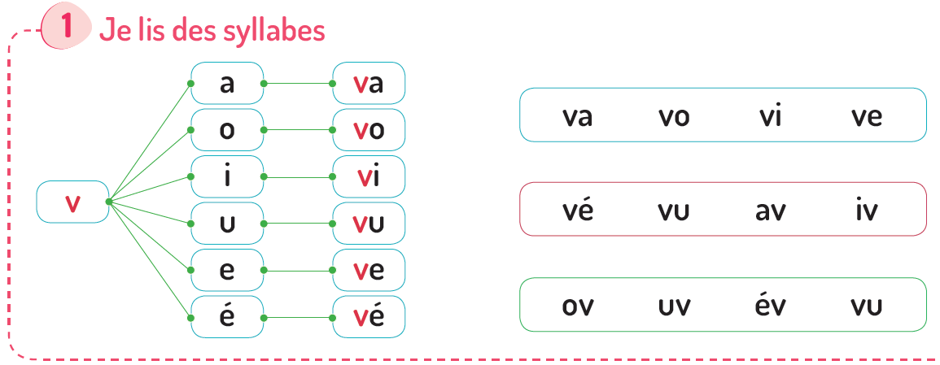
1. Rituel | 2. Vocabulaire | 3. Lecture | 4.Ecriture | 5.Pratique autonome | 6.Jeu
Lisez à votre voisin à voix basse . Ensuite, échangez les rôles.
L’enseignant (e ) circule entre les rangs et donne une rétroaction positive ou corrective.

Slide 94

Rebrassage de lecture (2)
Je lis des mots
Version provisoire pour la formation des enseignants

Slide 95
1. Rituel | 2. Vocabulaire | 3. Lecture | 4.Ecriture | 5.Pratique autonome | 6.Jeu
On lit toujours de gauche à droite.
lavé

Slide 96
1. Rituel | 2. Vocabulaire | 3. Lecture | 4.Ecriture | 5.Pratique autonome | 6.Jeu
Regardez comment je fais pour lire ce mot: « l» «a » « la ». « v» « é » « vé ». « la » « vé » . « lavé ».
Lisons ensemble « l» «a » « la ». « v» « é » « vé ». « la » « vé » . « lavé ».
lavé

Slide 97
1. Rituel | 2. Vocabulaire | 3. Lecture | 4.Ecriture | 5.Pratique autonome | 6.Jeu
« v» « o » « vo». « m» « i » « mi ». « vo » « mi » . « vomi ».
Lisons ensemble « v» « o » « vo». « m» « i » « mi ». « vo » « mi » . « vomi ».
vomi

Slide 98
1. Rituel | 2. Vocabulaire | 3. Lecture | 4.Ecriture | 5.Pratique autonome | 6.Jeu
« r» « a» « ra ». « v » « i » « vi ». « ra » « vi » . « ravi ».
Lisons ensemble « r» « a» « ra ». « v » « i » « vi ». « ra » « vi » . « ravi ».
ravi

Slide 99
1. Rituel | 2. Vocabulaire | 3. Lecture | 4.Ecriture | 5.Pratique autonome | 6.Jeu
La lettre s est muette, je ne la prononce pas. Elle est en gris. Donc je lis: « a» «v» « i ». « a » « vi ». « avi » . Avis. Lisons ensemble « a» «v» « i ». « a » « vi ». « avi » . Avis.
a vis

Slide 100
1. Rituel | 2. Vocabulaire | 3. Lecture | 4.Ecriture | 5.Pratique autonome | 6.Jeu
La lettre e est muette, je ne la prononce pas. Elle est en gris. Donc je lis: « v» «i» « vi ». Vie.
Lisons ensemble: « v» «i» « vi ». Vie.
vie

Slide 101

Rebrassage de lecture (3)
Jeu du duel
Version provisoire pour la formation des enseignants

Slide 102

1. Rituel | 2. Vocabulaire | 3. Lecture | 4.Ecriture | 5.Pratique autonome | 6.Jeu
On va commencer le jeu. Qui veut passer au tableau?
L’enseignant (e ) fait passer tous les élèves deux par deux et annonce le gagnant.
ve iv vé vo vi év
vol avis vomi rêve vue
vélo lavé ravi levé vif

Slide 103

Mots-outils:
sous - sur
Version provisoire pour la formation des enseignants

Slide 104
1. Rituel | 2. Vocabulaire | 3. Lecture | 4.Ecriture | 5.Pratique autonome | 6.Jeu
sous – sur
Nous allons apprendre de nouveaux mots outils.

Slide 105
1. Rituel | 2. Vocabulaire | 3. Lecture | 4.Ecriture | 5.Pratique autonome | 6.Jeu
“sous” s’écrit avec les lettres s, o, u et s. sous. Lisons ensemble “sous ”
sous

Slide 106

1. Rituel | 2. Vocabulaire | 3. Lecture | 4.Ecriture | 5.Pratique autonome | 6.Jeu
Le chat est sous la voiture. Lisons ensemble Le chat est sous la voiture.
« Sous » veut dire : c’est en bas.
Le chat est sous la voiture.

Slide 107
1. Rituel | 2. Vocabulaire | 3. Lecture | 4.Ecriture | 5.Pratique autonome | 6.Jeu
Observez bien “sous”.
sous

Slide 108
1. Rituel | 2. Vocabulaire | 3. Lecture | 4.Ecriture | 5.Pratique autonome | 6.Jeu
Prenez vos ardoises.
Écrivez “sous ”

Slide 109
1. Rituel | 2. Vocabulaire | 3. Lecture | 4.Ecriture | 5.Pratique autonome | 6.Jeu
Corrigez : sous
sous

Slide 110
1. Rituel | 2. Vocabulaire | 3. Lecture | 4.Ecriture | 5.Pratique autonome | 6.Jeu
“sur” s’écrit avec les lettres s, u et r. sur. Lisons ensemble “sur ”
sur

Slide 111

1. Rituel | 2. Vocabulaire | 3. Lecture | 4.Ecriture | 5.Pratique autonome | 6.Jeu
La valise est sur le lit. Lisons ensemble: La valise est sur le lit.
« Sur » veut dire : c’est en haut.
La valise est sur le lit.

Slide 112
1. Rituel | 2. Vocabulaire | 3. Lecture | 4.Ecriture | 5.Pratique autonome | 6.Jeu
Observez bien “sous”.
sur

Slide 113
1. Rituel | 2. Vocabulaire | 3. Lecture | 4.Ecriture | 5.Pratique autonome | 6.Jeu
Prenez vos ardoises.
Écrivez “sur ”

Slide 114
1. Rituel | 2. Vocabulaire | 3. Lecture | 4.Ecriture | 5.Pratique autonome | 6.Jeu
Corrigez : sur
sur

Slide 115
1. Rituel | 2. Vocabulaire | 3. Lecture | 4.Ecriture | 5.Pratique autonome | 6.Jeu
Je vais lire . Ecoutez bien et suivez avec moi.
est - sous - sur
il – elle - des

Slide 116
1. Rituel | 2. Vocabulaire | 3. Lecture | 4.Ecriture | 5.Pratique autonome | 6.Jeu
Lisons ensemble.
est - sous - sur
il – elle - des

Slide 117
1. Rituel | 2. Vocabulaire | 3. Lecture | 4.Ecriture | 5.Pratique autonome | 6.Jeu
Ouvrez vos livrets à l’activité 2, page 27.

Slide 118

1. Rituel | 2. Vocabulaire | 3. Lecture | 4.Ecriture | 5.Pratique autonome | 6.Jeu
Lisez à votre voisin à voix basse . Ensuite, échangez les rôles.
L’enseignant (e ) circule entre les rangs et donne une rétroaction positive ou corrective.

Slide 119
1. Rituel | 2. Vocabulaire | 3. Lecture | 4.Ecriture | 5.Pratique autonome | 6.Jeu
Allez à l’activité 3, page 27.

Slide 120

1. Rituel | 2. Vocabulaire | 3. Lecture | 4.Ecriture | 5.Pratique autonome | 6.Jeu
Lisez à votre voisin à voix basse . Ensuite, échangez les rôles.
L’enseignant (e ) circule entre les rangs et donne une rétroaction positive ou corrective.

Slide 121

1. Rituel | 2. Vocabulaire | 3. Lecture | 4.Ecriture | 5.Pratique autonome | 6.Jeu
À la maison, faites l’exercice 4 page 27
Devoir à la maison

Slide 122

1. Rituel | 2. Vocabulaire | 3. Lecture | 4.Ecriture | 5.Pratique autonome | 6.Jeu
Complétez les mots avec la syllabe qui manque.
Devoir à la maison

Slide 123

20 min
Ecriture
Des mots et des phrases contenant des syllables avec la lettre “v”
Version provisoire pour la formation des enseignants

Slide 124

1. Rituel | 2. Vocabulaire | 3. Lecture | 4.Ecriture | 5.Pratique autonome | 6.Jeu
Nous allons apprendre à écrire des syllabes construites avec « v », puis les utiliser pour écrire des mots et des phrases.

Slide 125


1. Rituel | 2. Vocabulaire | 3. Lecture | 4.Ecriture | 5.Pratique autonome | 6.Jeu
Regardez comment je fais pour écrire une vue.
L’enseignant utilise le tableau pour écrire les modèles

Slide 126
1. Rituel | 2. Vocabulaire | 3. Lecture | 4.Ecriture | 5.Pratique autonome | 6.Jeu
« Une vue » est composée de deux mots: une et vue
J’entends une, j’écris u, n et e. J’entends vue, j’écris v et u et e muet.

Slide 127
1. Rituel | 2. Vocabulaire | 3. Lecture | 4.Ecriture | 5.Pratique autonome | 6.Jeu
Je commence par une lettre majuscule. U majuscule.
je laisse un petit espace entre les lettres d’un même mot et un espace plus grand entre les deux mots

Slide 128
1. Rituel | 2. Vocabulaire | 3. Lecture | 4.Ecriture | 5.Pratique autonome | 6.Jeu
Prenez vos ardoises.

Slide 129
1. Rituel | 2. Vocabulaire | 3. Lecture | 4.Ecriture | 5.Pratique autonome | 6.Jeu
Ecrivez sur vos ardoises: une vue.
L’enseignant rappelle aux élèves les règle de la bonne écriture.

Slide 130

1. Rituel | 2. Vocabulaire | 3. Lecture | 4.Ecriture | 5.Pratique autonome | 6.Jeu
Regardez comment je fais pour écrire un navire.
L’enseignant utilise le tableau pour écrire les modèles

Slide 131
1. Rituel | 2. Vocabulaire | 3. Lecture | 4.Ecriture | 5.Pratique autonome | 6.Jeu
« Un navire » est composé de deux mots : un et navire. J’entends « un », j’écris u et n.
Pour le mot navire, j’entends na, j’écris n et a. Ensuite, j’entends vir, j’écris v, i, r, et le e muet à la fin.

Slide 132
1. Rituel | 2. Vocabulaire | 3. Lecture | 4.Ecriture | 5.Pratique autonome | 6.Jeu
Je commence par une lettre majuscule. U majuscule.
je laisse un petit espace entre les lettres d’un même mot et un espace plus grand entre les deux mots

Slide 133
1. Rituel | 2. Vocabulaire | 3. Lecture | 4.Ecriture | 5.Pratique autonome | 6.Jeu
Prenez vos ardoises.

Slide 134
1. Rituel | 2. Vocabulaire | 3. Lecture | 4.Ecriture | 5.Pratique autonome | 6.Jeu
Ecrivez un navire.
L’enseignant rappelle aux élèves les règle de la bonne écriture.

Slide 135

1. Rituel | 2. Vocabulaire | 3. Lecture | 4.Ecriture | 5.Pratique autonome | 6.Jeu
Elle va à salé. Regardez comment je fais pour écrire cette phrase.
L’enseignant utilise le tableau pour écrire les modèles

Slide 136

1. Rituel | 2. Vocabulaire | 3. Lecture | 4.Ecriture | 5.Pratique autonome | 6.Jeu
La phrase « elle va à Salé est composée de quatre mots: elle ,va, à et salé .

Slide 137
1. Rituel | 2. Vocabulaire | 3. Lecture | 4.Ecriture | 5.Pratique autonome | 6.Jeu
J’entends elle , j’écris e, l, l et e. J’entends va, j’écris v et a. j’entends a , j’écris à .
Dans salé ,j’entends deux syllabes : sa – lé, j’écris s, a – l , é. Salé.

Slide 138
1. Rituel | 2. Vocabulaire | 3. Lecture | 4.Ecriture | 5.Pratique autonome | 6.Jeu
Je commence par une lettre majuscule « E ». Les noms propres commencent toujours par une majuscule « Salé ». Je termine la phrase par un point.

Slide 139
1. Rituel | 2. Vocabulaire | 3. Lecture | 4.Ecriture | 5.Pratique autonome | 6.Jeu
Je laisse un petit espace entre les lettres d’un même mot et un espace plus grand entre les deux mots

Slide 140
1. Rituel | 2. Vocabulaire | 3. Lecture | 4.Ecriture | 5.Pratique autonome | 6.Jeu
Prenez vos ardoises.

Slide 141
1. Rituel | 2. Vocabulaire | 3. Lecture | 4.Ecriture | 5.Pratique autonome | 6.Jeu
Ecrivez « Elle va à Salé» sur vos ardoises.
L’enseignant rappelle aux élèves les règle de la bonne écriture.

Slide 142

20 min
Pratique autonome
Je m’exerce sur
mon cahier d’activités
Version provisoire pour la formation des enseignants

Slide 143
1. Rituel | 2. Vocabulaire | 3. Lecture | 4.Ecriture | 5.Pratique autonome | 6.Jeu
Ouvrez vos livrets à l’activité 2, la page 27

Slide 144

1. Rituel | 2. Vocabulaire | 3. Lecture | 4.Ecriture | 5.Pratique autonome | 6.Jeu
chacun lit tout seul.
L’enseignant circule entre les rangs et donne une rétroaction positive ou corrective.

Slide 145
1. Rituel | 2. Vocabulaire | 3. Lecture | 4.Ecriture | 5.Pratique autonome | 6.Jeu
Allez à l’activité 3, la page 27

Slide 146
1. Rituel | 2. Vocabulaire | 3. Lecture | 4.Ecriture | 5.Pratique autonome | 6.Jeu
chacun lit tout seul.
L’enseignant circule entre les rangs et donne une rétroaction positive ou corrective.

Slide 147
1. Rituel | 2. Vocabulaire | 3. Lecture | 4.Ecriture | 5.Pratique autonome | 6.Jeu
Allez à l’activité 5, page 27

Slide 148

1. Rituel | 2. Vocabulaire | 3. Lecture | 4.Ecriture | 5.Pratique autonome | 6.Jeu
Lisez et recopiez sur vos cahiers.
L’enseignant rappelle aux élèves les règle de la bonne écriture.

Slide 149

10 min
Jeu
Jeu
Sauter sur les syllabes
Version provisoire pour la formation des enseignants

Slide 150

1. Rituel | 2. Vocabulaire | 3. Lecture- écriture | 4.Pratique autonome | 5.Jeu
Nous allons jouer au jeu « Sauter sur les syllabes »: les syllabes avec la lettre V Le joueur doit sauter sur toutes les cases contenant la syllabe annoncée. Après chaque saut, il lit à voix haute la syllabe de la case.

Slide 151
1. Rituel | 2. Vocabulaire | 3. Lecture- écriture | 4.Pratique autonome | 5.Jeu
Maintenant, on va commencer le jeu.
L’enseignant ( e ) désigne quelques élèves pour jouer

Slide 152
À la maison, écrivez, les mots du vocabulaire que nous avons vus aujourd’hui
Et terminez les activités de la page 27
Devoir à la maison

Slide 153
La séance d’aujourd’hui est terminée
A demain !

Slide 154
Réflexions de l’enseignant
Je note mes observations dans le cahier-journal
الإعداد المادي للأستاذ

Slide 155


A la fin de la séance d’aujourd’hui, au moins 80% des élèves devraient être capables de :
Comprendre et produire les mots du vocabulaire
Lire et écrire les syllabes et les mots présentés.
Les objectifs de ma séance ont-ils été atteints ?
Sinon, pourquoi ?
Que faudrait-il faire pour les prochaines séances ?

